Slide 1
ΠΑΓΚΥΡΠΙΟΣ ΔΙΚΗΓΟΡΙΚΟΣ ΣΥΛΛΟΓΟΣ
ΕΡΓΟ ΕΠΙΔΟΤΗΣΗΣ ΑΣΚΟΥΜΕΝΩΝ ΔΙΚΗΓΟΡΩΝ

Slide 2
ΟΔΗΓΟΣ ΗΛΕΚΤΡΟΝΙΚΗΣ ΑΙΤΗΣΗΣ ΕΡΓΟΥ ΕΠΙΔΟΤΗΣΗΣ ΑΣΚΟΥΜΕΝΩΝ
Το σύνολο του περιεχομένου της παρούσης ανήκει αποκλειστικά στον ΠΔΣ και απαγορεύεται ρητά η οποιαδήποτε αντιγραφή, αναπαραγωγή, μεταφορά, αποθήκευση, αναδημοσίευση, μεταποίηση, μετάδοση, πώληση, διανομή, έκδοση, εκτέλεση, φόρτωση, μετάφραση, τροποποίηση με οποιοδήποτε τρόπο, ανακοίνωση, διάδοση ή οποιαδήποτε άλλη χρήση του περιεχομένου της παρουσίασης αυτής με οποιοδήποτε τρόπο ή μέσο για εμπορικούς ή άλλους σκοπούς, τμηματικά ή περιληπτικά χωρίς την προηγούμενη ρητή γραπτή συναίνεση του ΠΔΣ.

Slide 3
ΑΝΑΚΟΙΝΩΣΗ Ηλεκτρονικh ΑΙΤΗΣΗ
Ο ΠΔΣ προχώρησε στην αναβάθμιση του ηλεκτρονικού του συστήματος για καταχώρηση αιτήσεων νέων ασκουμένων, οι οποίες θα γίνονται ΜΟΝΟ ηλεκτρονικά από την Δευτέρα 10 Οκτωβρίου 2022.
• Η πρόσκληση του Έργου :
• http://www.cyprusbarassociation.org/index.php/el/for-trainees/subsidy-project-for-trainee-advocates-2017-2023/758-2017-2021
Πιο κάτω μπορείτε να βρείτε το εγχειρίδιο καθοδήγησης σε μορφή power point για συμπλήρωση και υποβολή των αιτήσεων καθώς και οδηγίες για τις μετέπειτα διαδικασίες υποβολής σχετικών αποδεικτικών με σκοπό την καταβολή του επιδόματος.
• https://www.cyprusbar.org/Trainee/TraineeLogInPage
ΣΗΜ.1 : Όσοι ασκούμενοι έχουν ήδη υποβάλει Αίτηση προσωπικά και αναμένουν απάντηση ή έχουν λάβει έγκριση, να προχωρήσουν ΜΟΝΟ σε ΔΗΜΙΟΥΡΓΙΑ ΛΟΓΑΡΙΑΣΜΟΥ στην σελίδα του Π.Δ.Σ. και ΟΧΙ σε ΥΠΟΒΟΛΗ ΑΙΤΗΣΗΣ.
Νοείται ότι, οι αιτήσεις θα εξεταστούν με σειρά προτεραιότητας από εκείνες που καταχωρήθηκαν προσωπικά μέχρι και τις ηλεκτρονικές.
•ΣΗΜ.2 : ΟΛΕΣ ΟΙ ΑΙΤΗΣΕΙΣ ΝΑ ΣΥΜΠΛΗΡΩΝΟΝΤΑΙ ΜΟΝΟ ΜΕ ΕΛΛΗΝΙΚΟΥΣ ΧΑΡΑΚΤΗΡΕΣ.

Slide 4
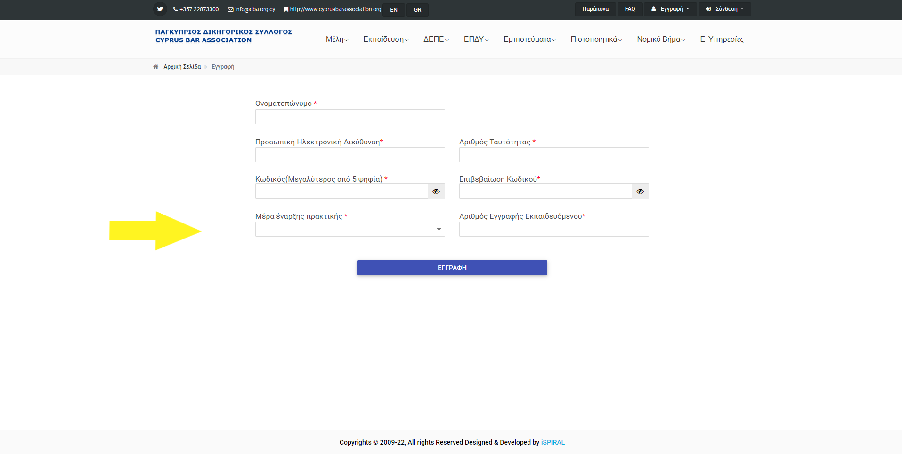
ΔΗΜΙΟΥΡΓΙΑ ΛΟΓΑΡΙΑΜΣΟΥ
Για να μπορέσετε να αιτηθείτε ηλεκτρονικά θα πρέπει να δημιουργήσετε λογαριασμό στην πλατφόρμα του Π.Δ.Σ.
Παρακαλούμε όπως συμπληρωθούν τα ζητούμενα ως κατωτέρω:
Σημαντικό:
Σε περίπτωση που έχουν παρέλθει οι 30 μέρες από την ημερ. έναρξης της άσκησης δεν θα μπορείτε να προχωρήσετε στα επόμενα βήματα ως κατωτέρω

Slide 5
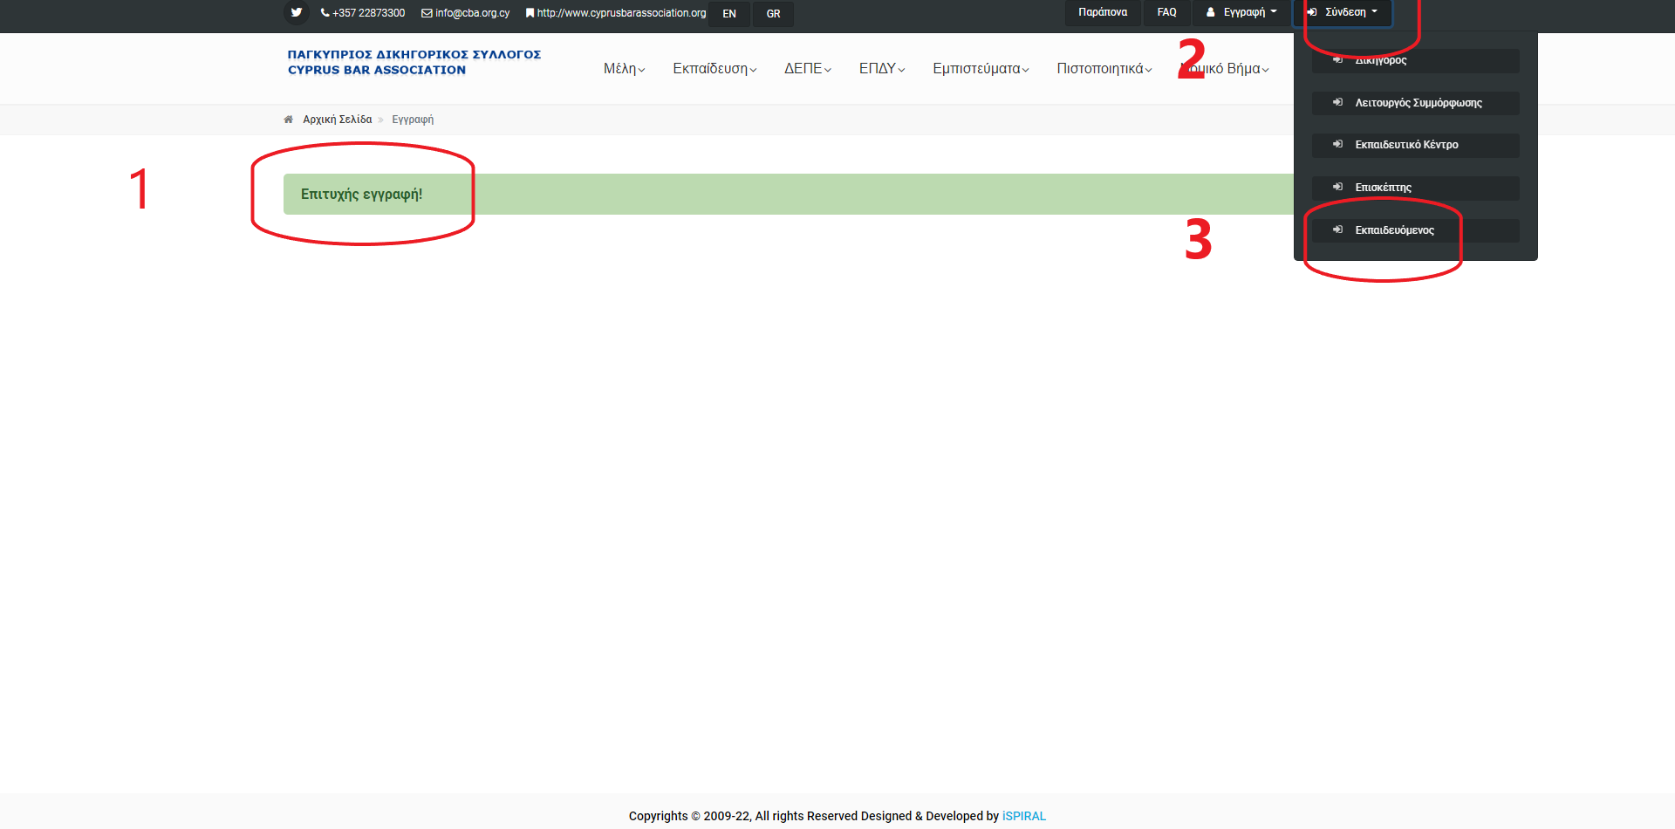
Login
Μετά την εγγραφή σας θα πρέπει να κάνετε login ως κατωτέρω:
Μετά την εγγραφη σας θα σας εμφανίσει το μηνυμα «Επιτυχής Εγγραφή» (σημείο 1).
Στην συνέχεια θα πατήσετε «Σύνδεση» (βλ. εικόνα δίπλα σημείο 1)
Τέλος θα επιλέξετε «Εκπαιδευόμενος» (βλ. εικόνα δίπλα σημείο 2)
Και θα κάνετε login ως κατωτέρω

Slide 6
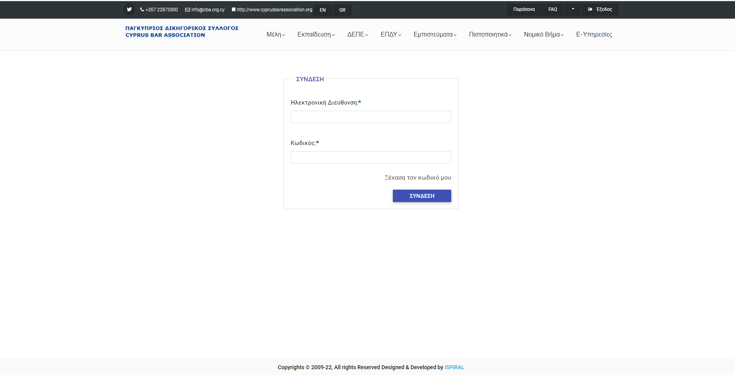
login
Θα συμπληρώσετε τα στοιχεία σας:
Ηλεκτρονική διεύθυνση
Κωδικός
Στην συνέχεια «ΣΥΝΔΕΣΗ»

Slide 7
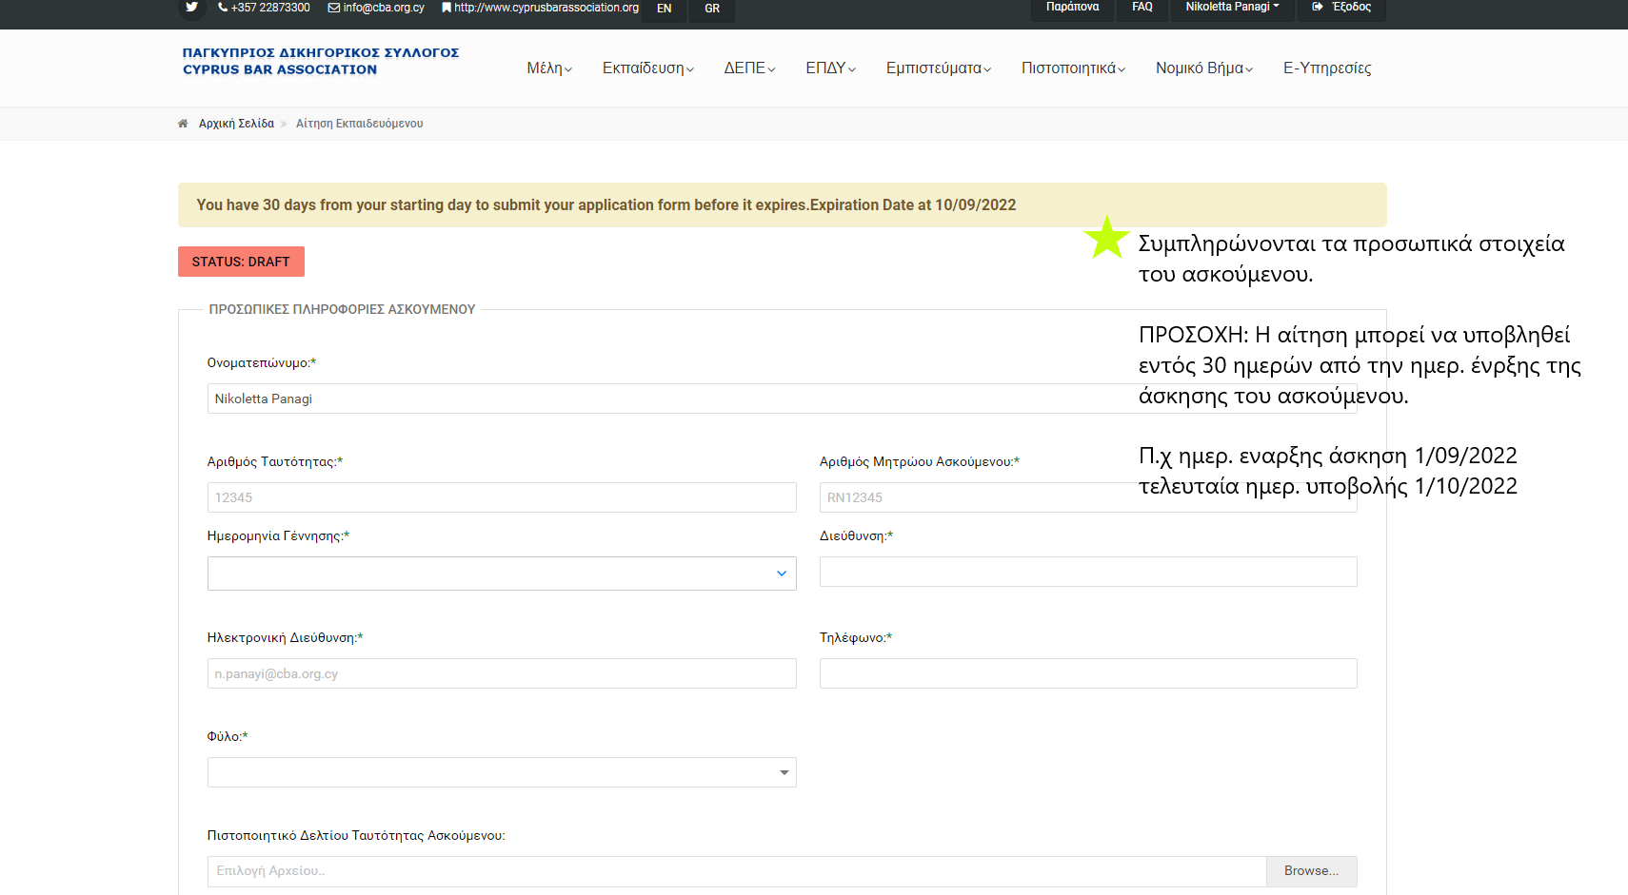
Συμπληρωση προσωπικων στοιχειων ασκουμενου δικηγορου
Προσοχή: Η ΑΙΤΗΣΗ ΘΑ ΠΡΕΠΕΙ ΝΑ ΣΥΜΠΛΗΡΩΝΕΤΑΙ ΜΕ ΕΛΗΝΙΚΟΥΣ ΧΑΡΑΚΤΗΡΕΣ
Η αίτηση μπορεί να υποβληθεί εντός 30 ημερών από την ημερ. έναρξης της άσκησης του ασκούμενου.
Π.χ. Ημ.Έναρξης άσκησης1/09/2022 τότε τελευταία ημερ. υποβολής είναι η 01/10/2022.
Σε αντίθετη περίπτωση το σύστημα δεν θα σας αφήσει να προχωρήσετε σε υποβολή της αίτησης σας και θα πρέπει να επικοινωνήσετε με το Νομικό Συμβούλιο για να αλλάξετε ημερ. έναρξης της άσκησης σας.
Πχ. Αν η ημερ. Υποβολής είναι 3/9/2022 και η ημερ.΄έναρξης άσκησης είναι 1/08/2022 τότε θα πρέπει να γίνει αλλαγή ημερ. έναρξης άσκησης σε ημερομηνία μεταγενέστερη της 3/08/2022 έτσι ώστε να υπάρχει χρόνος για υποβολή της αίτησης.
Ιδανικό θα ήταν η αλλαγή ημερ. έναρξης της άσκησης σε 5/08/2022 έτσι ώστε να υπάρχει ο χρόνος υποβολής μέχρι τις 5/09/2022.

Slide 8
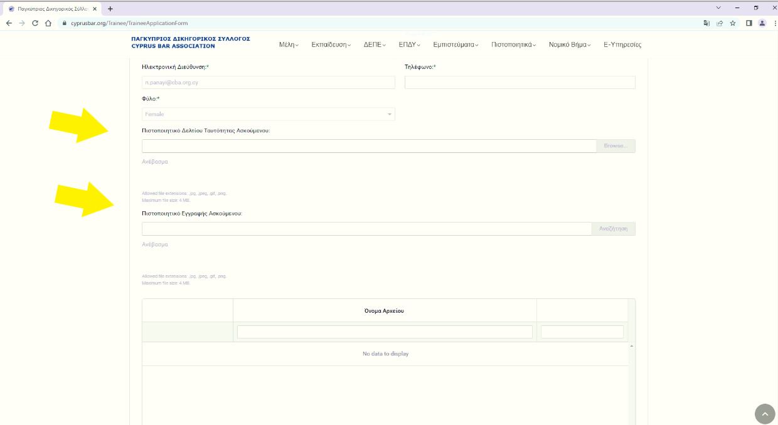
Συμπληρωση προσωπικων στοιχειων ασκουμενου δικηγορου
Μετά την συμπλήρωση των προσωπικών σας στοιχιων:
Θα πρέπει να ΑΝΕΒΑΣΕΤΕ αντίγραφο της ταυτότητας σας
Θα πρέπει να ΑΝΕΒΑΣΕΤΕ αντίγραφο του πιστοποιητικού εγγραφης ασκουμενου δικηγόρου απο το Ανώτατο Δικαστηριο (κίτρινο χαρτι)

Slide 9
Ανεβασμα αντιγραφων ταυτοτητας και πιστοποιητικο Α.Δ.
Αναφορικά με το πιο πάνω:
Θα επιλέξετε:
«browse» μετά το αρχείο που θα καταχωρίσετε
Στη συνέχεια «open»
Έπειτα θα πατήσετε «ανέβασμα».

Slide 10
Συμπληρωση Στοιχειων Δικηγορικου Γραφειου και Δικηγόρου Καθοδηγητη
Στο σημείο αυτό πρέπει να είστε ιδιαίτερα προσεκτικοί αφού πρέπει να συμπληρωθεί βάσει των κριτηρίων του Έργου Επιδότησης.
Συγκεκριμένα:
Ο καθοδηγητής δικηγόρος θα πρέπει να έχει 5 χρόνια πείρα και πάνω από την ημερομηνία της πρώτης εγγραφής του στον Π.Δ.Σ.
Να μην έχει άλλο ασκούμενο υπό την καθοδήγηση του.
Να έχει ανανεωμένη επαγγελματική άδεια για το τρέχον έτος.
Σε αντίθετη περίπτωση το σύστημα δεν θα σας επιτρέψει να προχωρήσετε στο επόμενο στάδιο.
Αν δεν σας επιτραπεί να προχωρήσετε παρακαλούμε όπως ελέγξετε τα κατωτέρω.

Slide 11
Συμπληρωση Στοιχειων Δικηγορικου Γραφειου και Δικηγορου Καθοδηγητη

Slide 12
Αν ο καθοδηγητης δεν πληροι τα κριτήρια ως ανωτερω:
ΑΝ ο δικηγόρος καθοδηγητής δεν έχει 5 χρόνια πείρα τότε θα πρέπει να βρείτε κάποιο άλλο δικηγόρο.
ΑΝ δεν υπάρχει άλλος δικηγόρος που να πληροί τα κριτήρια στο συγκεκριμένο γραφείο τότε θα πρέπει να εργοδοτηθείτε απο άλλο δικηγορικό γραφείο και να αιτηθείτε εκ νέου με τα στοιχεία του νέου Δικηγορικού γραφείου.
ΑΝ δεν έχει ανανεωμένη άδεια θα πρέπει να την ανανεώσει, διαφορετικά πάλι θα πρέπει να γίνει αλλαγή γραφείου.
ΑΝ έχει υπό την καθοδήγηση του άλλο ασκούμενο δικηγόρο που δεν ολοκλήρωσε την άσκηση του, θα πρέπει να αλλαχτεί είτε ο δικηγόρος καθοδηγητής είτε το δικηγορικό γραφείο.

Slide 13
Ενημερωση για την πορεια της αιτησης
Αφού υποβληθεί η αίτηση σας θα λάβετε μήνυμα ότι η αίτηση σας έχει ληφθεί επιτυχώς και εξετάζεται.
Ακολούθως θα εξεταστεί /αξιολογηθεί από το αρμόδιο Τμήμα και θα ενημερωθείτε μέσω ηλεκτρονικού ταχυδρομείου.

Slide 14
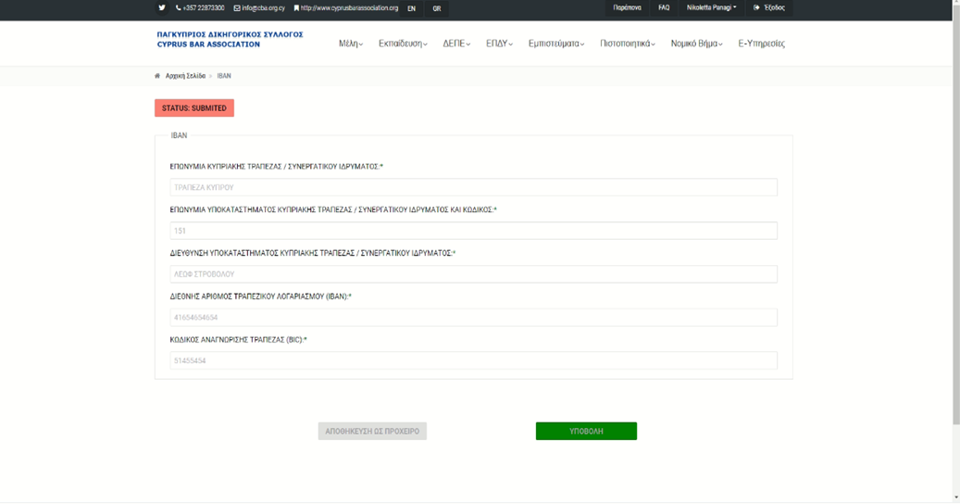
IBAN
ΌΤΑΝ λάβετε το μήνυμα έγκρισης της αίτηση σας, τότε θα μπείτε ξανά στον λογαριασμό σας και θα συμπληρώσετε τα στοιχεία του τραπεζικού σας λογαριασμού όπως φαίνεται στην διπλανή εικόνα.
Αφού βεβαιωθείτε ότι όλα τα στοιχεία έχουν συμπληρωθεί σωστά, υποβάλλετε το iban certificate σας και ακολούθως πατάτε υποβολή.

Slide 15
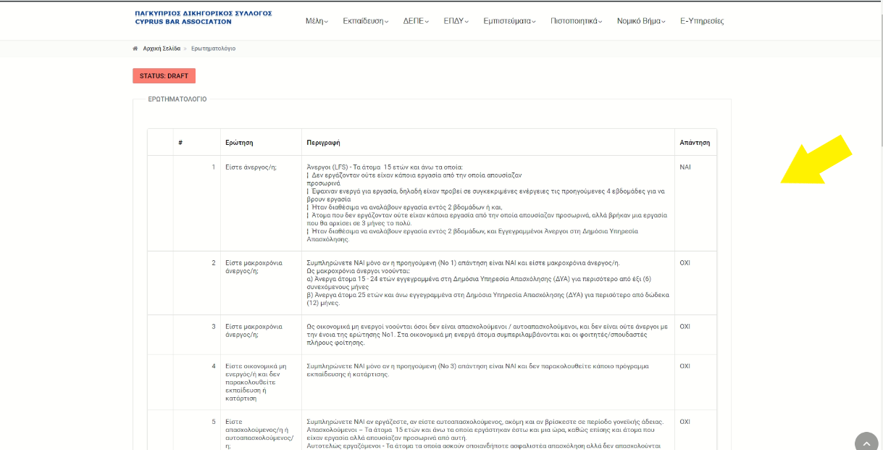
Ερωτηματολογιο εναρξης
Ακολούθως απαντάτε στο ερωτηματολόγιο έναρξης.
Θα το βρείτε αφού συνδεθείτε και πάλι στον λογαριασμό σας.
Οι πρώτες 5 ερωτήσεις είναι σταθερές και δεν μπορείτε να τις διαφοροποιήσετε.
Οι υπόλοιπες απαντήσεις είναι προσωπικές και πρέπει να απαντηθούν ανάλογα με το προφίλ σας.

Slide 16
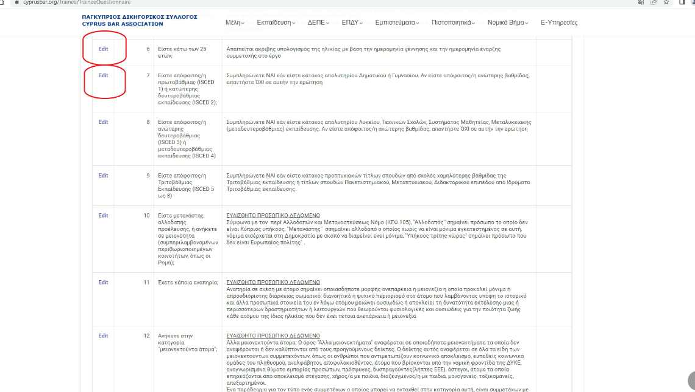
Ερωτηματολογιο εναρξης
Όπως διαφαίνεται στην διπλανή εικόνα, δίπλα από κάθε ερώτηση υπάρχει το “edit” .
Αφού το πατήσετε θα ανοίξουν οι επιλογές των απαντήσεων.
Θα επιλέξετε την απάντηση που ισχύει στην δική σας περίπτωση και στην συνέχεια θα πατήσετε “update”.
Στις επόμενες διαφάνειες διαφαίνεται η εν λόγο διαδικασία.

Slide 17
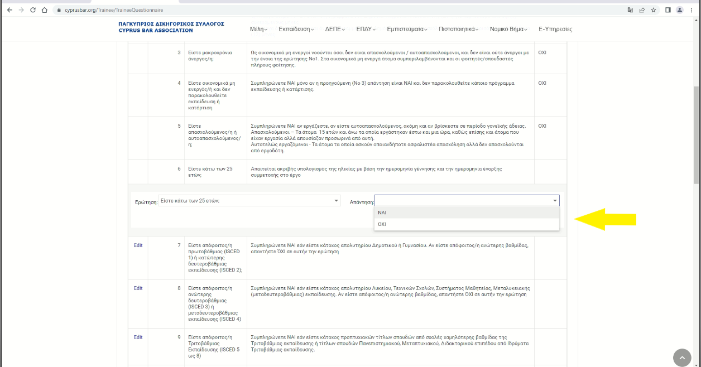
Ερωτηματολογιο εναρξης/ Συμπληρωση
Όταν πατήσετε το «edit» θα ανοίξει το κουτάκι με τις επιλογές για απάντηση. Επιλέγετε την απάντηση που επιθυμείτε.

Slide 18
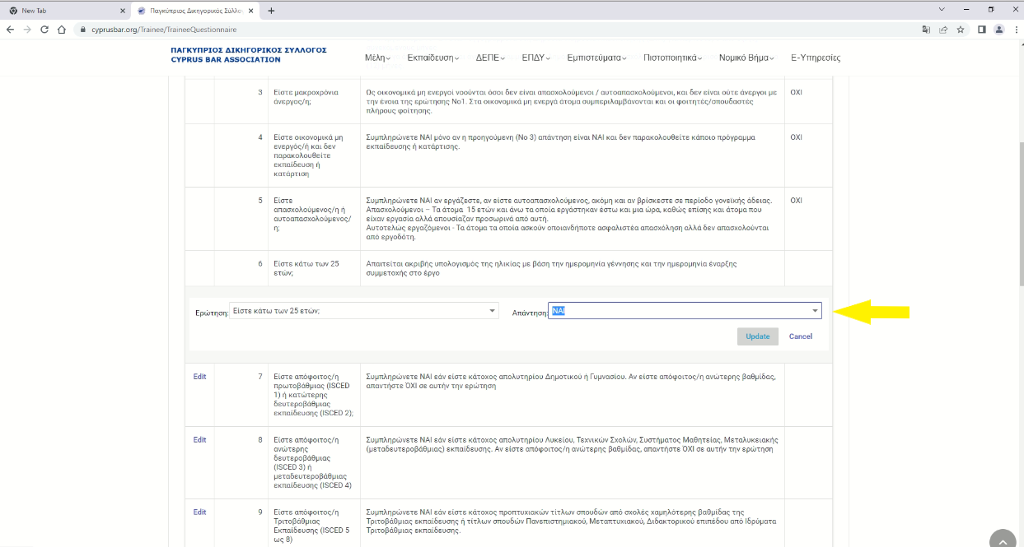
Ερωτηματολογιο εναρξης/ Συμπληρωση
Όταν επιλέξετε την απάντηση σας τότε πατήστε «update» για ενημέρωση των αλλαγών.

Slide 19
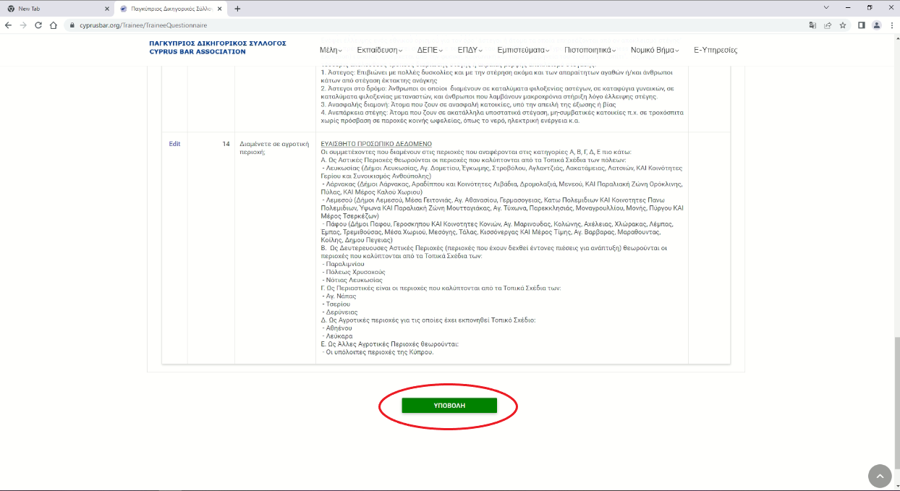
Υποβολη Ερωτηματολογιου εναρξης
Αφού απαντήσετε σε όλες τις ερωτήσεις πατήστε «Υποβολή», έτσι ώστε να λάβουμε το ερωτηματολόγιο σας.

Slide 20
Διαδικασια Πληρωμης
Όλα τα πιο πάνω διαβήματα είναι ΥΠΟΧΡΕΩΤΙΚΑ έτσι ώστε να μπορέσουν να αξιολογηθούν τα έντυπα Έγκρισης σας με σκοπό την πληρωμή σας.
Η πληρωμή πραγματοποιείται μία φορά τον μήνα μέσα προς τέλη εκάστου μηνός για τον προηγούμενο.
ΕΥΧΑΡΙΣΤΟΥΜΕ

